Slide 1
UNIDAD 1 INDUSTRIA 4.0
Lic. Claudia Alderete
Ing. Alejandro Pérez Aráuz
Mg. Iris Sáttolo

Slide 2
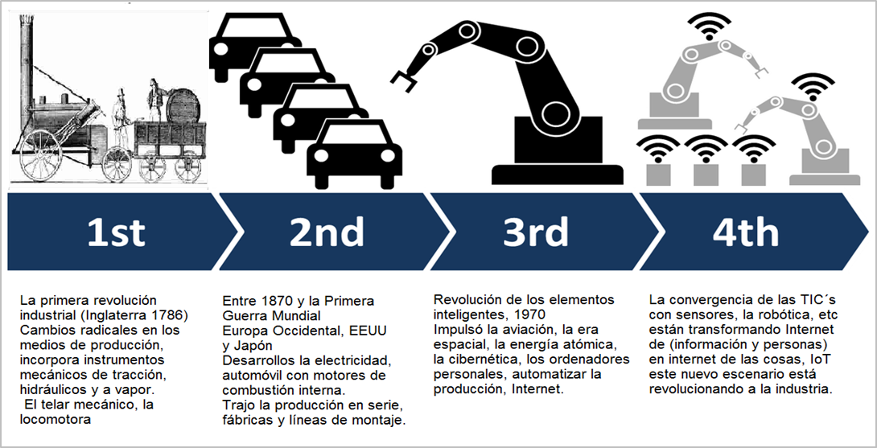

Industria 4.0
Cliqueá en este link para conocer su Historia https://drive.google.com/file/d/1xeMzJWoRkcaeNr9bveDJNp1JNGR635Rd/view?usp=sharing

Slide 3
Conceptos importantes aplicados a la Industria 4.0
Tiempo Real
Seguimiento de todas las etapas del proceso al momento.
Simulación
Monitorización remota para evitar posibles fallos. La colecta de datos generados por los diferentes elementos de la cadena de producción permite igualmente producir una réplica virtual de la totalidad o de parte de esa cadena, lo que también posibilita generar simulaciones de procedimientos o de test
Descentralización
Toma de decisiones en sistemas ciber-fisicos, a través del almacenamiento de datos, su análisis y decisión precisa.
Modularización
Se dividen en módulos, en los cuales máquinas y humanos realizan una tarea específica de acuerdo con la demanda.

Slide 4
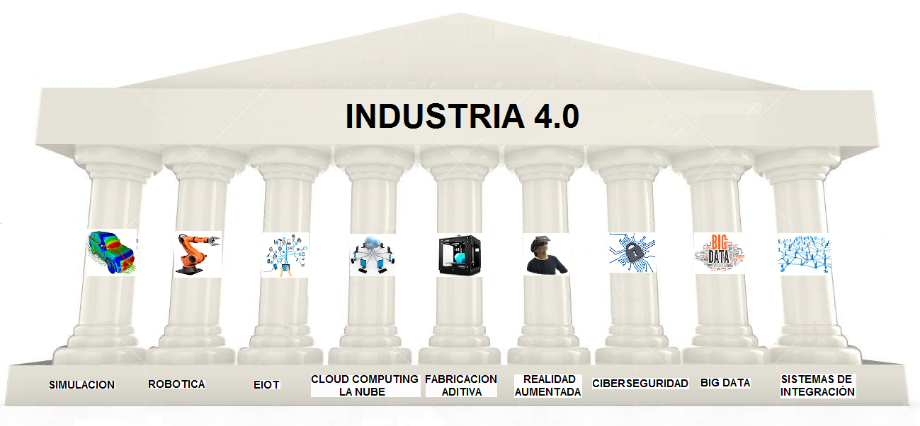
Pilares de la industria 4.0

Slide 5
Pilares de la industria 4.0
Análisis y Simulación
Fabricación Aditiva
Realidad aumentada
Ciberseguridad
Datos Masivos.
Sistemas de Integración
Robótica
Internet de las cosas IOT
Cloud Computing

Slide 6
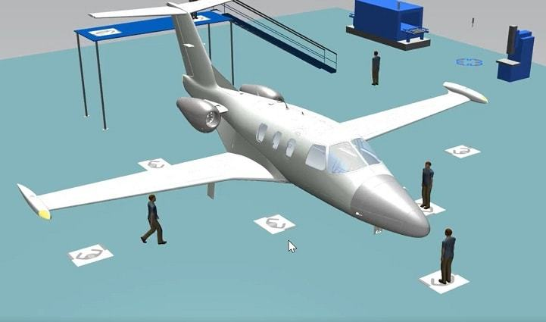
PILARES DE LA INDUSTRIA 4.0
Análisis y Simulación
Análisis: en tiempo real de cada módulo de la planta y en general.
Simulación: Imitar la operación de un proceso o sistema del mundo real a lo largo del tiempo.
¿Para qué? encontrar factibilidad, inconvenientes, ventajas y desventajas.

Slide 7
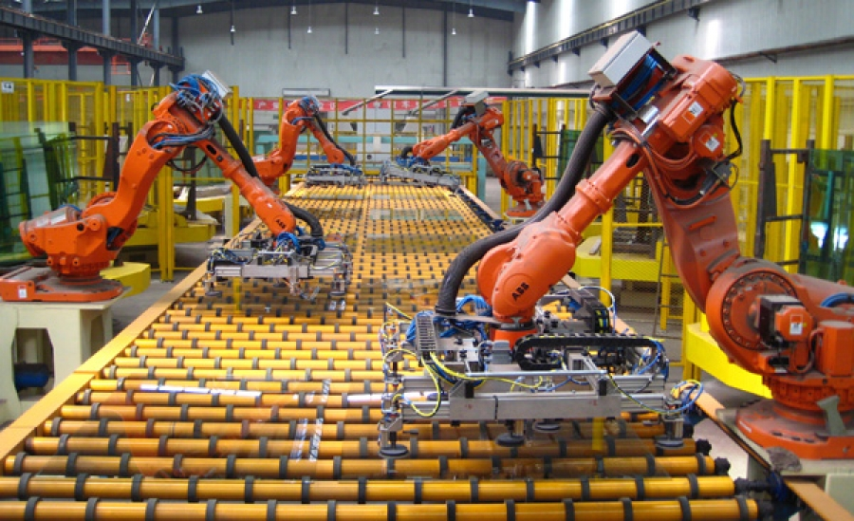
PILARES DE LA INDUSTRIA 4.0
Robótica
Desarrollan tarea específica en forma autónoma.
Ha impulsado la productividad y el crecimiento.

Slide 8
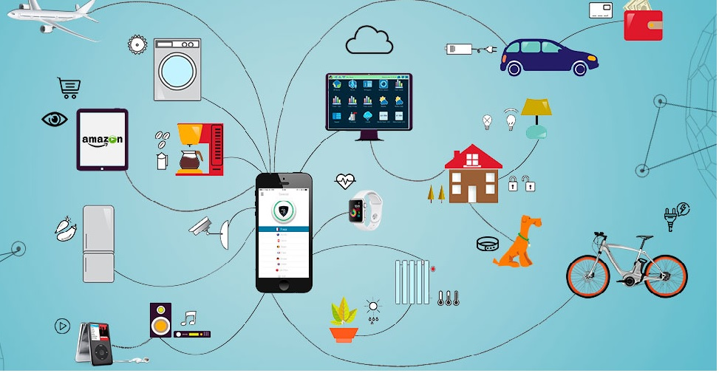
PILARES DE LA INDUSTRIA 4.0
IOT o internet de las cosas
Todas las cosas conectadas entre si y en la nube.
Tu heladera te avisa si falta algo.
Algunos de ellos puedes conectarlos con Alexa, el asistente virtual de Amazon, y comprar en este Marketplace tus productos.

Slide 9

PILARES DE LA INDUSTRIA 4.0
Cloud Computing: Computación en la nube
Beneficio, conectarnos en cualquier momento y lugar.
¿como se logra esto? Con almacenamiento externo, uso de aplicaciones y servicios online.
Ahorra tiempos y costos.

Slide 10
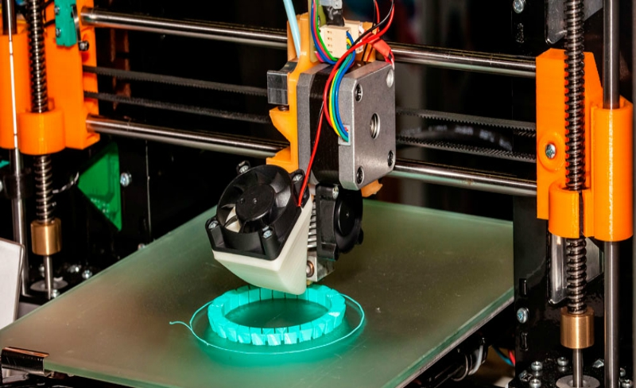
PILARES DE LA INDUSTRIA 4.0
Fabricación aditiva.
Proceso por el cual un archivo 3D se convierte en un objeto físico. Se pueden fabricar componentes de alta complejidad en un muy corto tiempo y a un costo muy competitivo

Slide 11
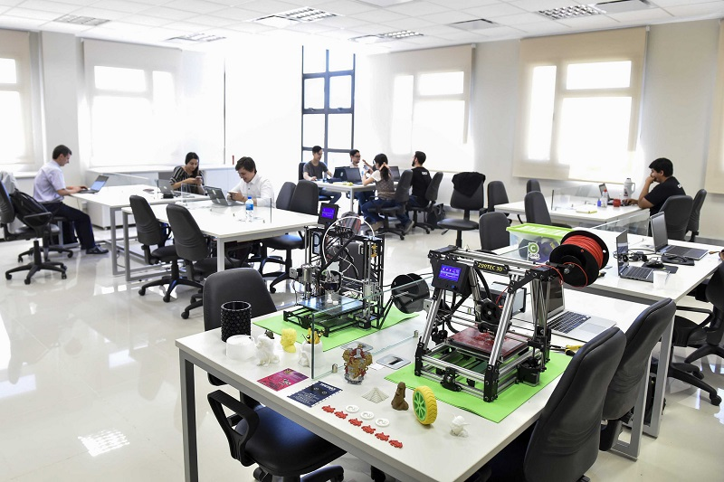
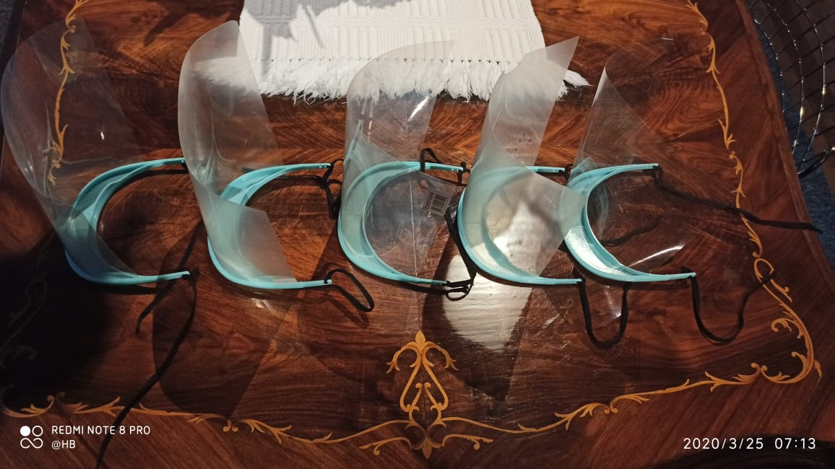
PILARES DE LA INDUSTRIA 4.0
Fabricación aditiva: El Polo Tecnológico de la Universidad Nacional de La Matanza (UNLaM), está fabricando en la lucha contra el coronavirus una máscara protectora para el personal de la salud.
Polo tecnológico
Máscaras 3 D

Slide 12
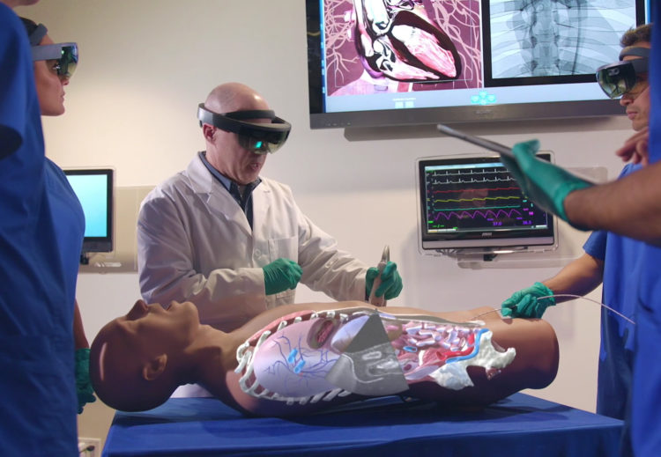

PILARES DE LA INDUSTRIA 4.0
Realidad aumentada.
conjunto de tecnologías que permiten que un usuario visualice parte del mundo real a través de un dispositivo tecnológico con información gráfica añadida por este dispositivo

Slide 13

PILARES DE LA INDUSTRIA 4.0
Ciberseguridad
o seguridad en internet
Referencia al conjunto de técnicas o procedimientos que velan por la seguridad de los usuarios que comparten información entre sistemas computables.

Slide 14
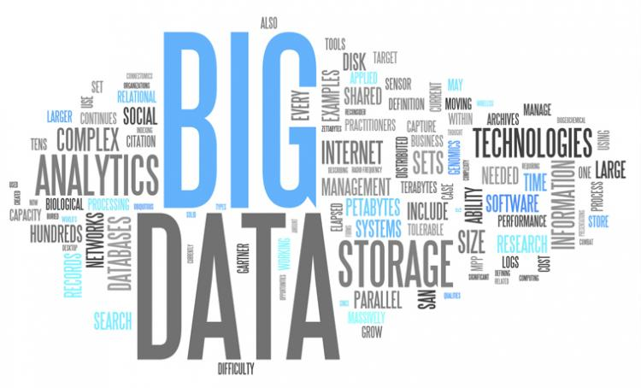
PILARES DE LA INDUSTRIA 4.0
Datos masivos o Big Data
Técnicas de tratamiento de grandes volúmenes de datos, fuera de los análisis y herramientas clásicas.
Con un objetivo común: extraer información de valor de los datos, de forma que pueda ser de ayuda para las decisiones y procesos de negocios

Slide 15
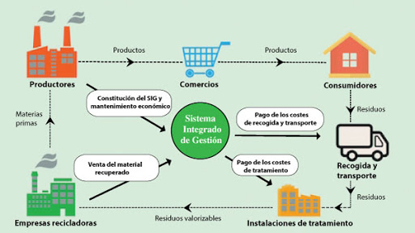
PILARES DE LA INDUSTRIA 4.0
Integración
una mayor integración entre los procesos y sectores de las fábricas para intercambiar información de manera más rápida y eficiente.

Slide 16
PILARES DE LA INDUSTRIA 4.0
Análisis y Simulación
Robótica
Internet de las cosas IOT
Cloud Computing
Fabricación Aditiva
Realidad aumentada
Ciberseguridad
Datos Masivos.
Sistemas de Integración

Slide 17
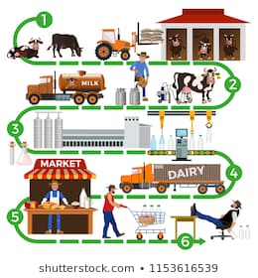
INTEGRACIÓN DE LA INDUSTRIA 4.0
Integración horizontal
hace referencia a toda la cadena productiva, desde los proveedores hasta los clientes.
Ayuda a los sectores a trabajar con más armonía y sincronización, optimizando recursos mientras que también integra análisis de mercado al proceso fabril.

Slide 18
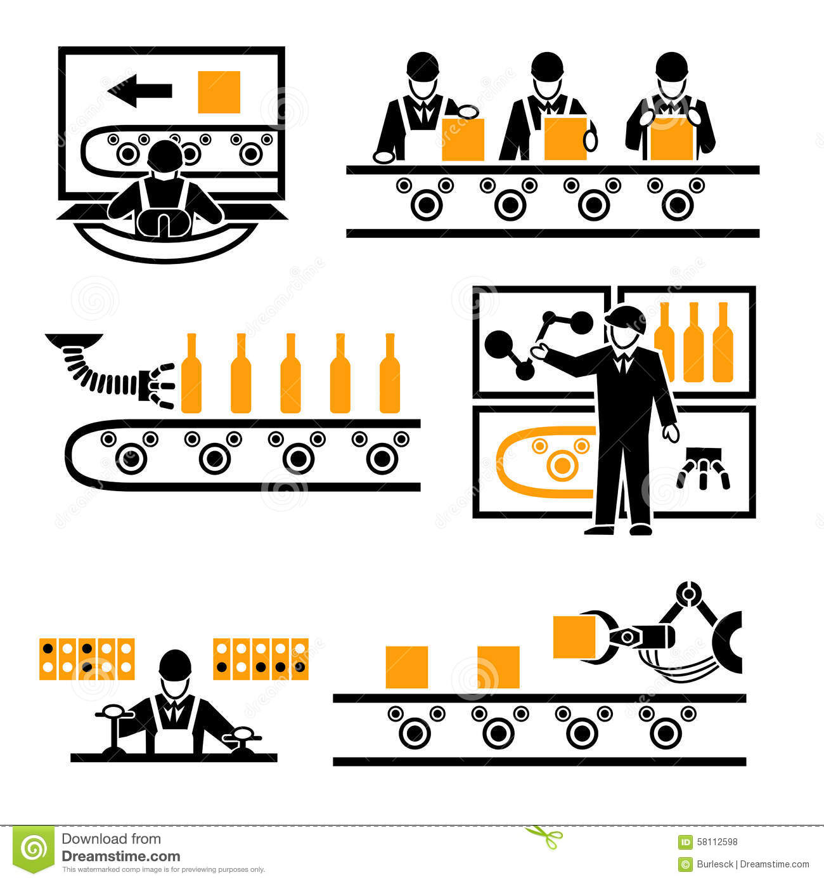
INTEGRACIÓN DE LA INDUSTRIA 4.0
Integración vertical
integra todas las funciones dentro de la fábrica
La conexión de los sistemas en las distintas etapas, hacen que la información fluya entre todos los niveles jerárquicos de manera más rápida y eficiente, disminuyendo el tiempo para toma de decisión y mejorando el proceso de gestión industrial.

Slide 19
Integración
Vertical
Horizontal
Dentro de la Empresa
Cadena Productiva

Slide 20
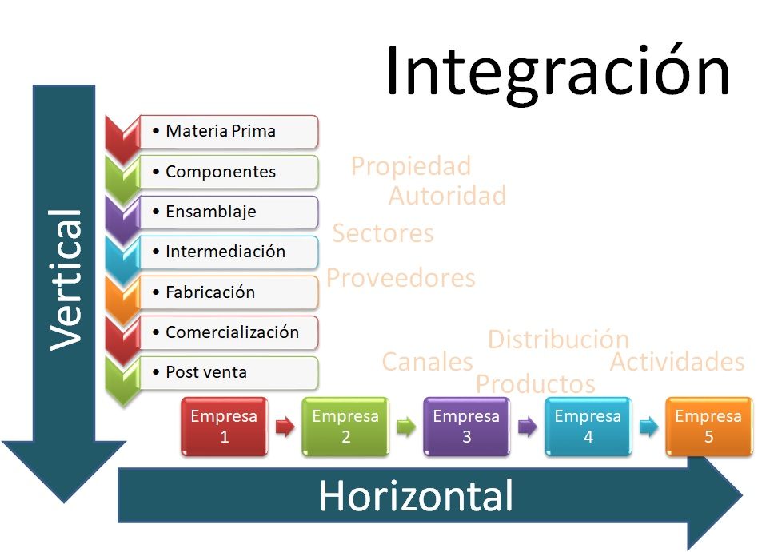
Dentro de la Empresa
Cadena Productiva

Slide 21
FIN INDUSTRIA 4.0 FIN DE UNIDAD 1

